Slide 1
Projekt i implementacja aplikacji webowej do wynajmu samochodów opartej na technologii React.js.
Autor: Paweł Siemiginowski
Promotor: dr inż. Małgorzata Zygarlicka
Prowadzący seminarium: prof. dr hab. inż. Bronisław Tomczuk

Slide 2
SPIS TREŚCI
Opis aplikacji - przypomnienie.
Struktura aplikacji.
Postęp pracy - przykłady.
Literatura.

Slide 3
Aplikacja carRental.
Aplikacja carRental. ma umożliwić dodawanie nowych oraz zarządzanie istniejącymi ogłoszeniami najmu pojazdów w czasie rzeczywistym.
W ramach konta użytkownika pojawi się możliwość filtrowania dodanych pojazdów, wejścia w ogłoszenie, przegląd galerii zdjęć danego samochodu, uzyskania informacji technicznych o pojeździe oraz obsługa systemu kalendarza rezerwacyjnego. Za jego pomocą dostępna będzie możliwość rezerwacji pojazdu na dany okres czasu – z możliwością zaznaczenia na mapie miejsca odbioru i oddania pojazdu. Użytkownik otrzyma informację o kwocie wynajmu, a złożone rezerwacje dostępne będą w jego profilu.

Slide 4
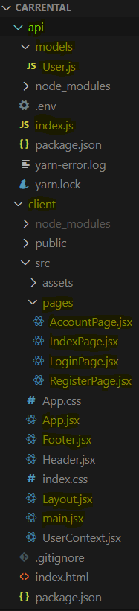
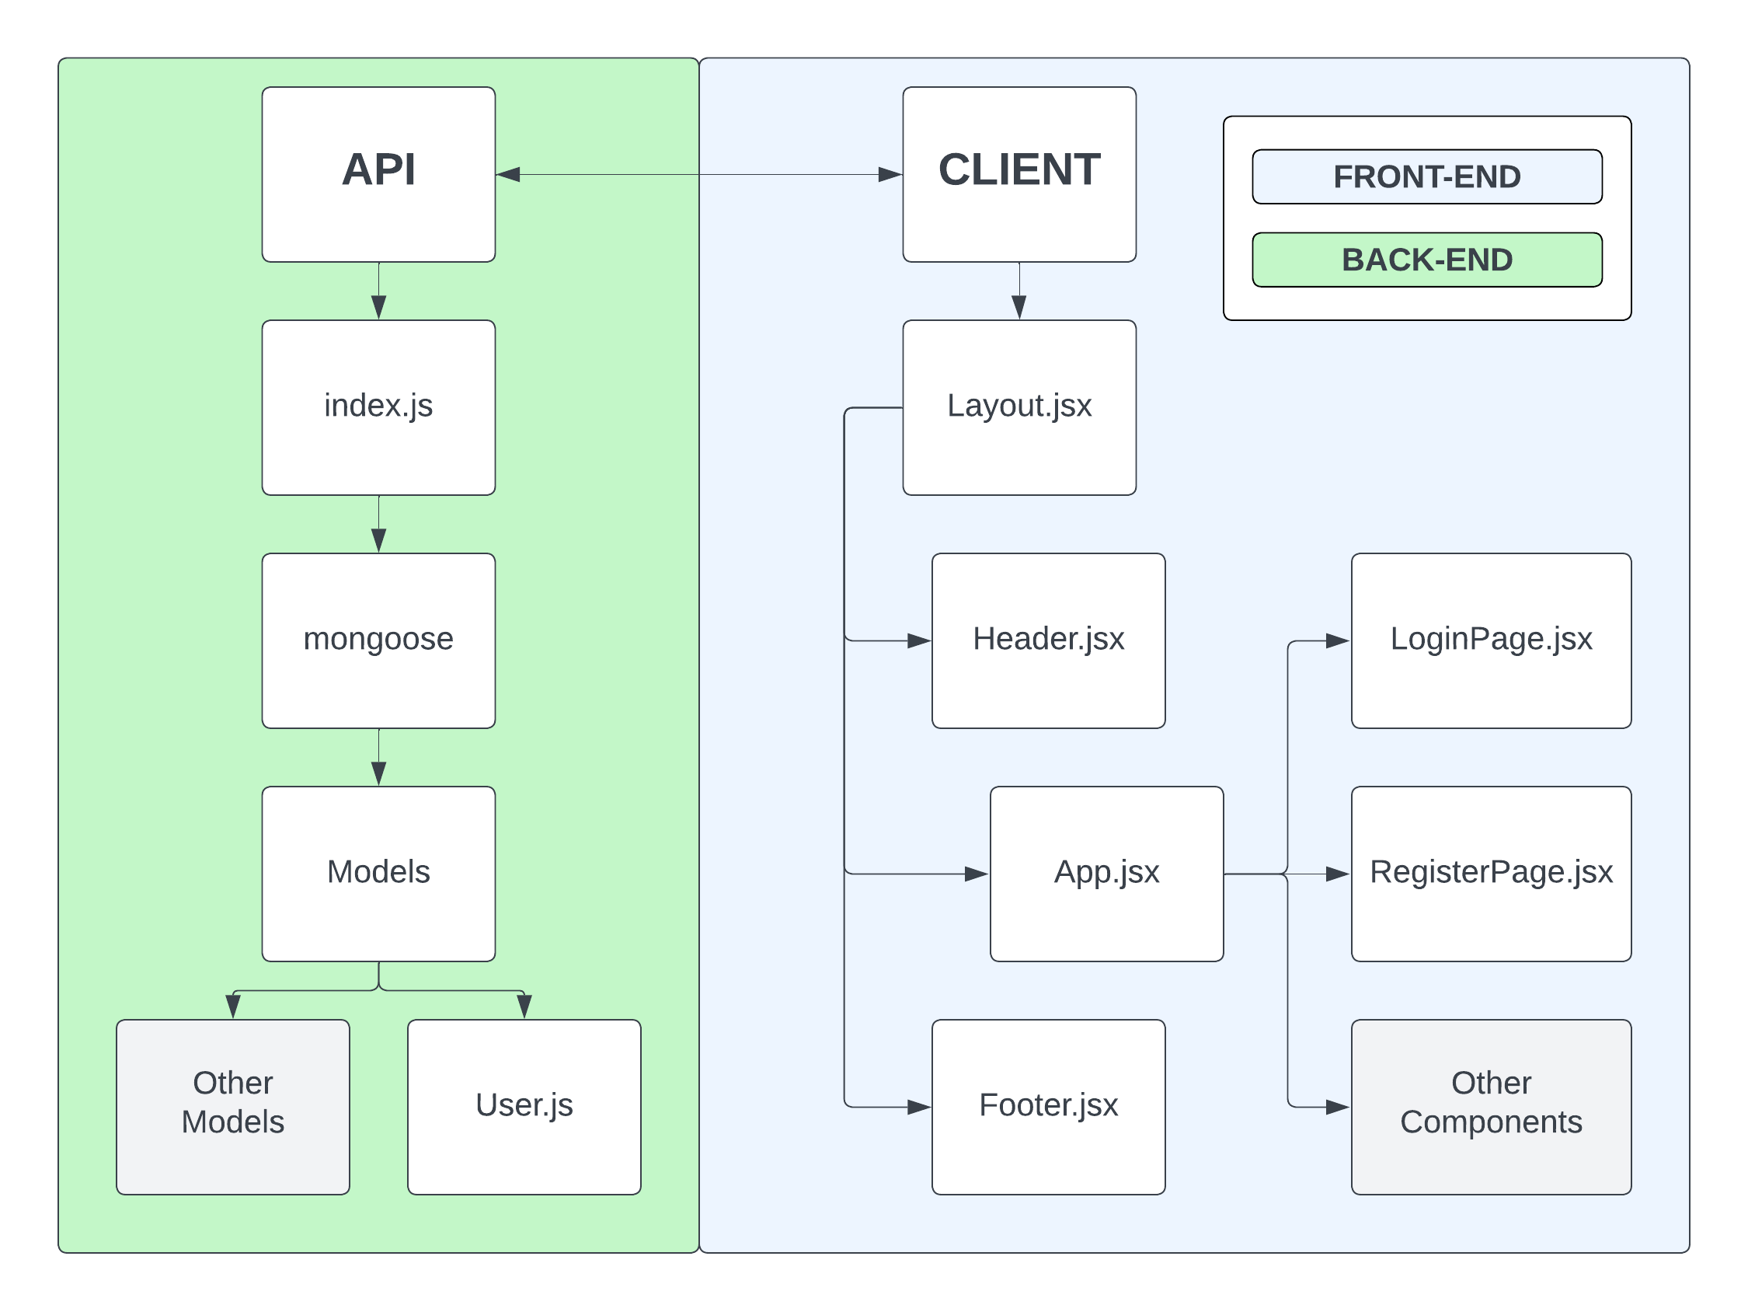
Struktura aplikacji

Slide 5
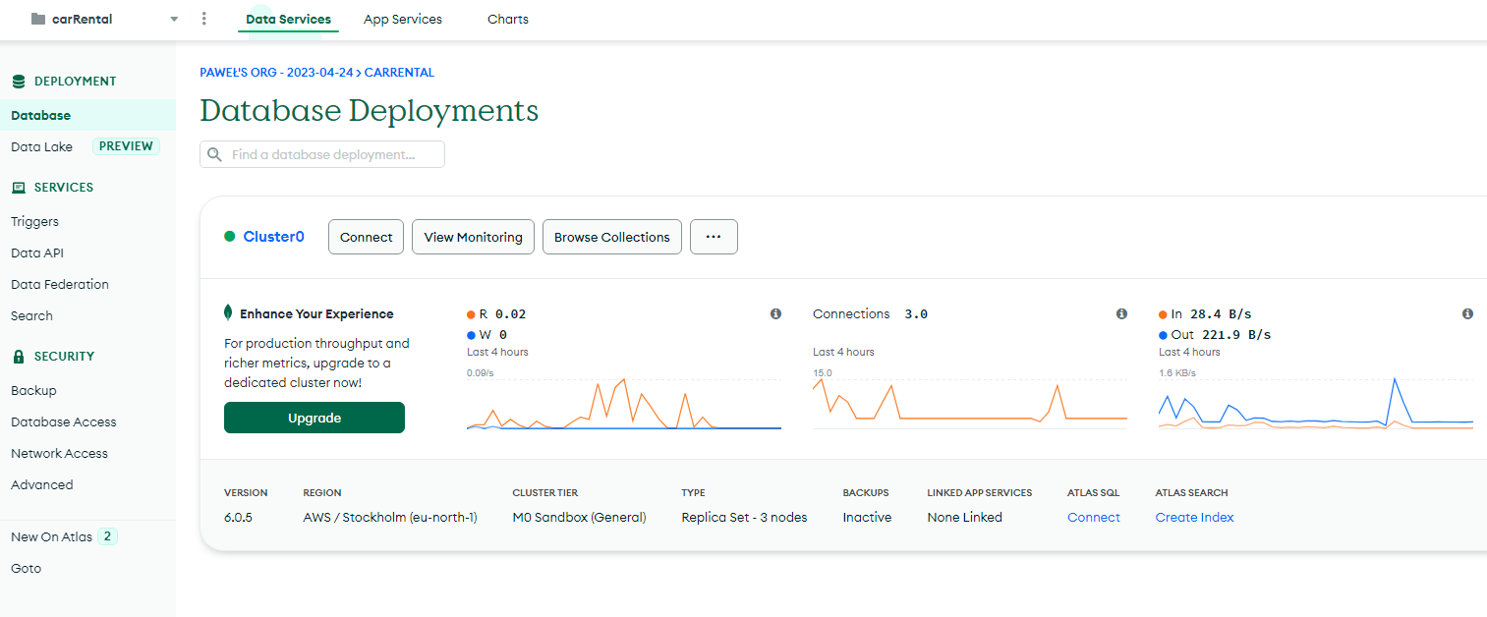
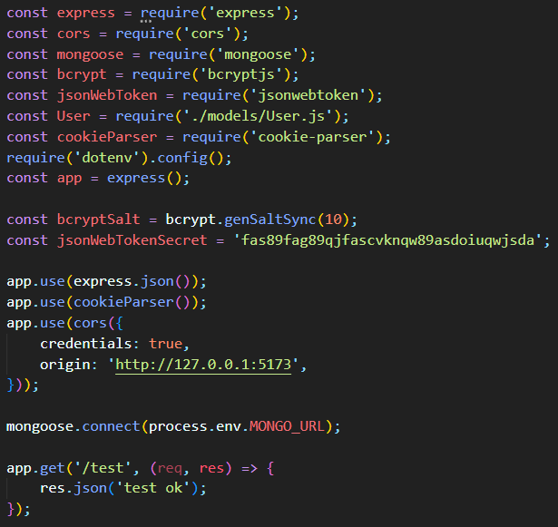
Postęp pracy – baza danych

Slide 6
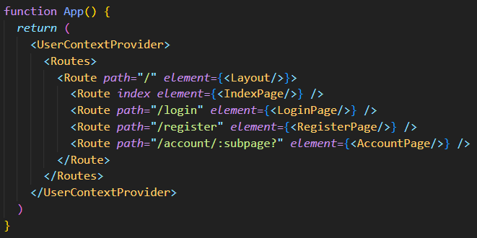
Postęp pracy – routing

Slide 7
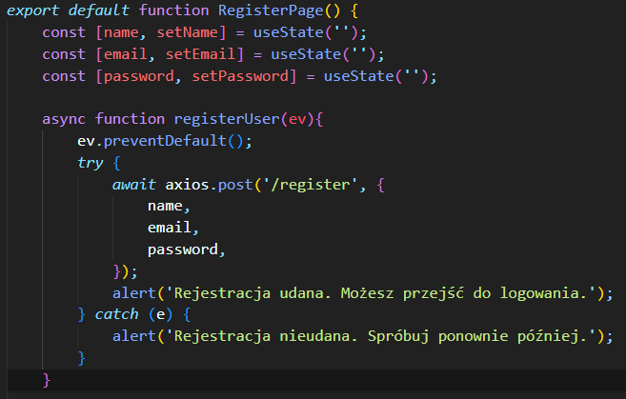
Postęp pracy – wysyłanie danych

Slide 8
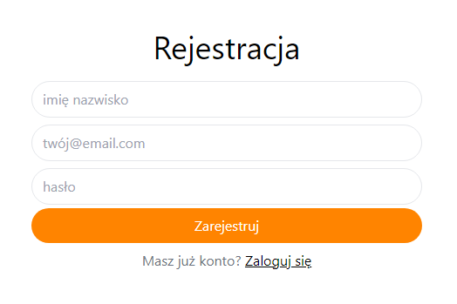
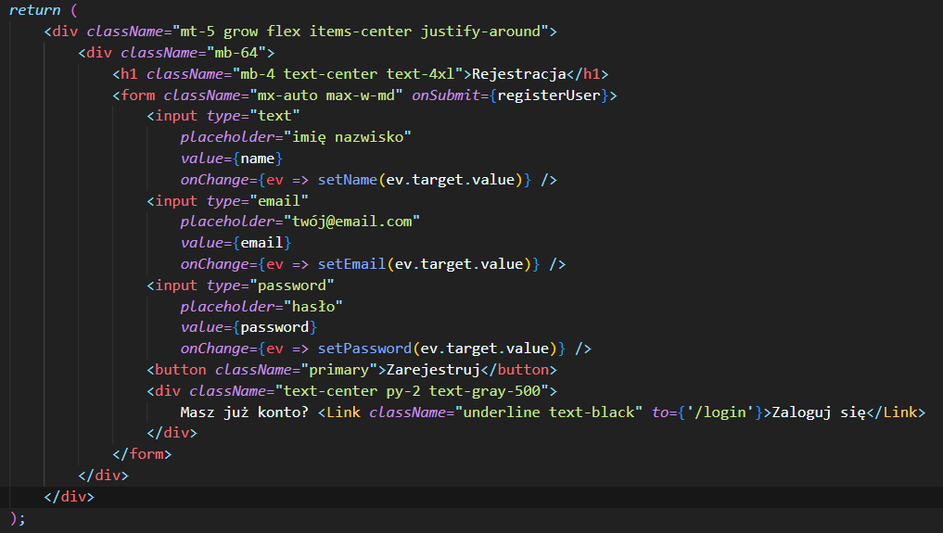
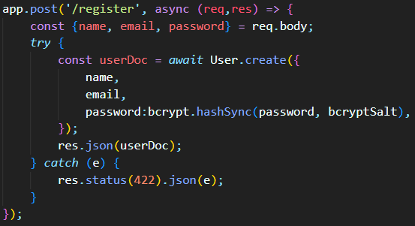
Postęp pracy – rejestracja
FRONT-END
BACK-END

Slide 9
LITERATURA
Książki:
„React w przykładach” – J. Wawro; wydawnictwo: Verbu Jarosław, 2018; ISBN: N/A
„React od podstaw. Nowoczesne wzorce tworzenia aplikacji. Wyd. II” – E. Procello, A. Banks; wydawnictwo: Helion Gliwice, 2021; ISBN: 9788328372894
„Learning React” – K. Chinnathambi; wydawnictwo: Pearson Education, Inc., 2017; ISBN-10: 0134546318
„Przewodnik po MongoDB. Wydajna i skalowana baza danych. Wyd. III” – S. Bradshaw, E. Brazil, K. Chodorow; wydawnictwo: Helion Gliwice, 2020; ISBN: 9788328365339
„Node.js w akcji” – M. Cantelon, M. Harter, TJ Holowaychuk, N. Rajlich; wydawnictwo: Helion Gliwice, 2014; ISBN 9788324696789
„Express.js: Guide Book on Web framework for Node.js” – Rick L.; wydawnictwo internetowe: CreateSpace Independent Publishing Platform, 2016; ISBN-10: 1533320012
„The Express Handbook” – F. Copes; wydawnictwo internetowe: Free Code Camp, 2022; ISBN-10: N/A
Publikacje:
„ReactJS: A Modern Web Development Framework” – P. Rawat, A. N. Mahajan; Institute of Technology and Management Universe, Vadodara, Gujarat; International Journal of Innovative Science and Research Technology – Volume 5, Issue 11, November – 2020; ISSN No: -2456-2165
Strony internetowe:
„https://react.dev/” [data dostępu 18.03.2023] – oficjalna dokumentacja biblioteki React; Meta Open Source, 2023

